Slide 1
The Power of Eggs
Projekt eTwinning realizowany w roku szkolnym 2017/2018

Slide 2
Podział na grupy międzynarodowe

Slide 3
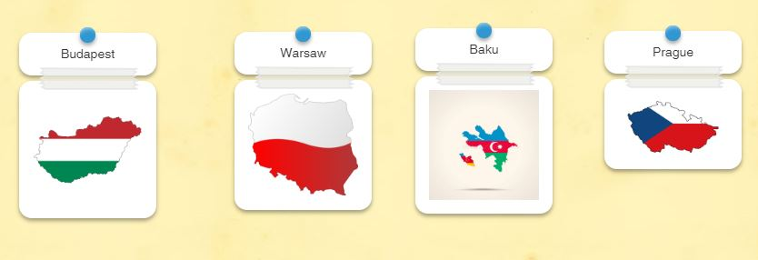
Miejsca gdzie mieszkamy
1.Egri SZC Bornemissza Gergely Szakgimnáziuma
2 İ.Həsənov adına İsmayıllı şəhər 1 saylı tam orta məktəb
3 PSP Krośnica
4 PSP z Oddziałem Przedszkolnym w Dębiu
5 SP Bukowa
6 Szkoła Podstawowa nr 1 im. Stanisława Jachowicza
7 Szkoła Podstawowa nr 2
8 ZSP Udanin
9 ZŠ Opava - Kylešovice

Slide 4
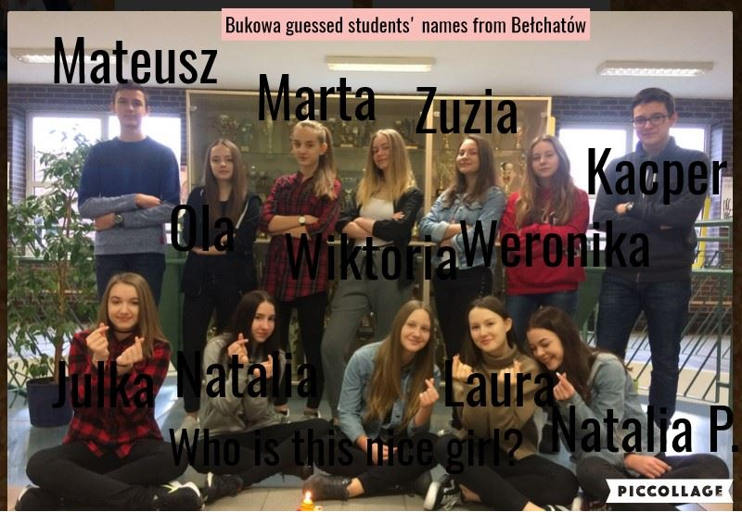
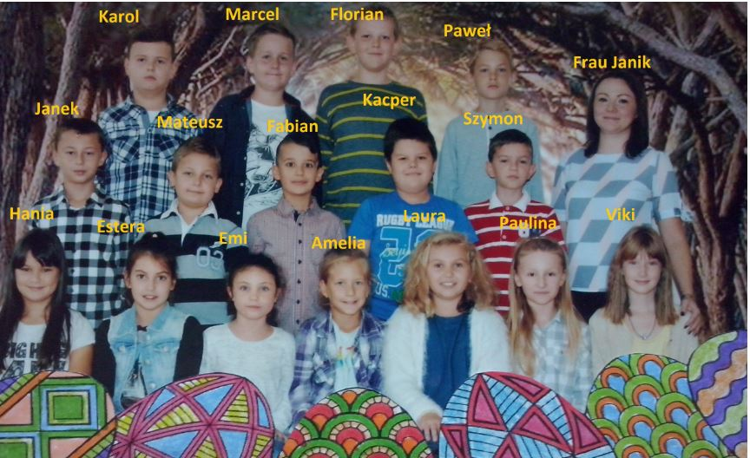
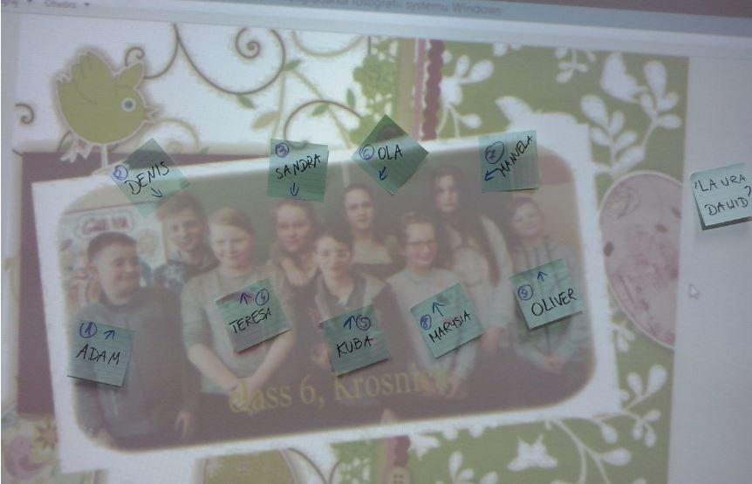
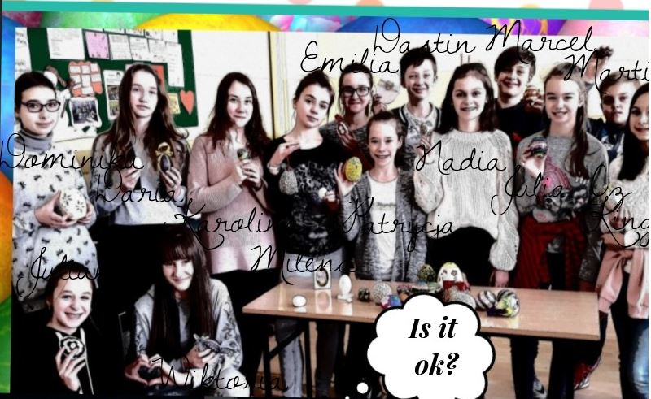
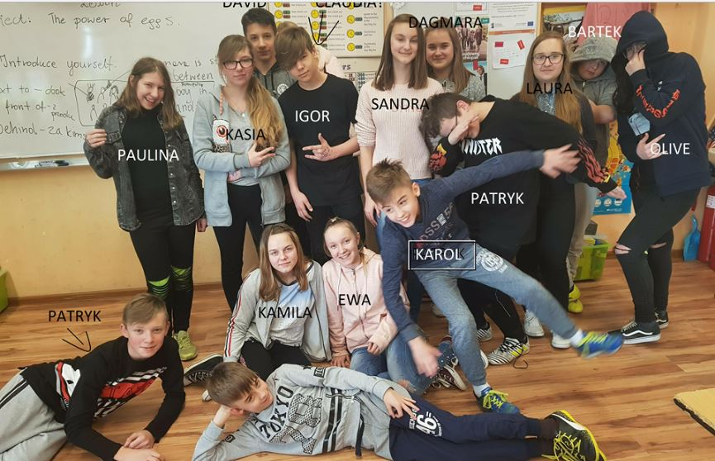
Kto kim jest?

Slide 5
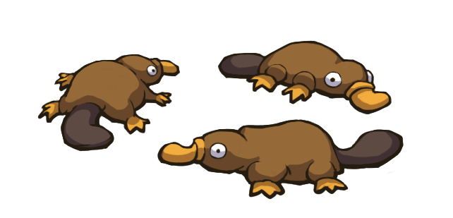
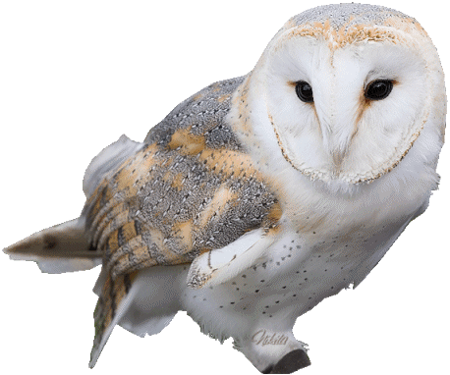
KAŻDA GRUPA WYBRAŁA SOBIE NAZWĘ
zwierzę, które znosi jaja
Stork - CLASS 3 - Krośnica, POLAND
Penguins - CLASS 5 & 7 - Krośnica, POLAND
Platypus Class 11 Eger, Hungary
Owls class 5 Opava, Czech Republic

Slide 6
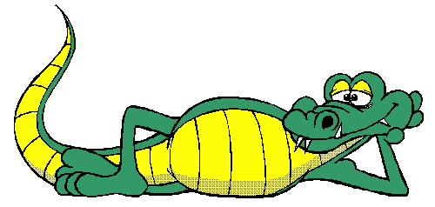
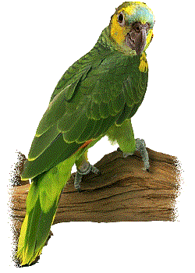
CUCKOOS- class 6 -Bukowa, Poland
Crocodiles - class - Twardogóra, POLAND
7. Parrots - class - Bełchatów, POLAND
8. Snakes - class 7, Udanin, POLAND

Slide 7
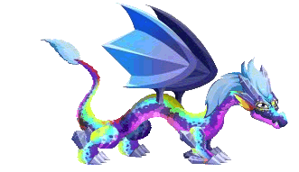
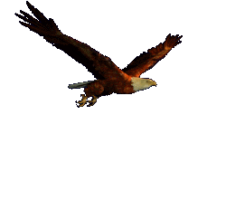
9. Turkeys/Puten - class 6, Krośnica, POLAND
10. Dragons/Drachen - class4,Dębie,POLAND
11. Eagles - Ismayilli
12. Turtles - Udanin, class 5

Slide 8
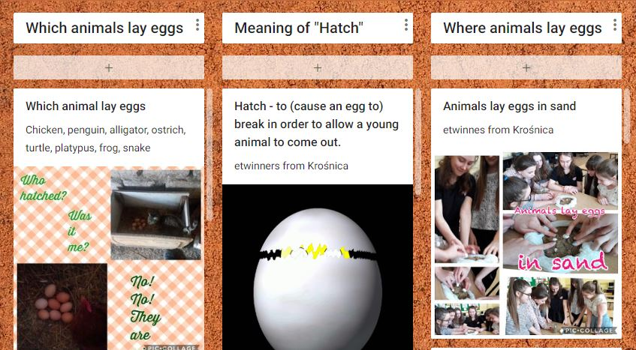
dowiadujemy się o zwierzętach…

Slide 9
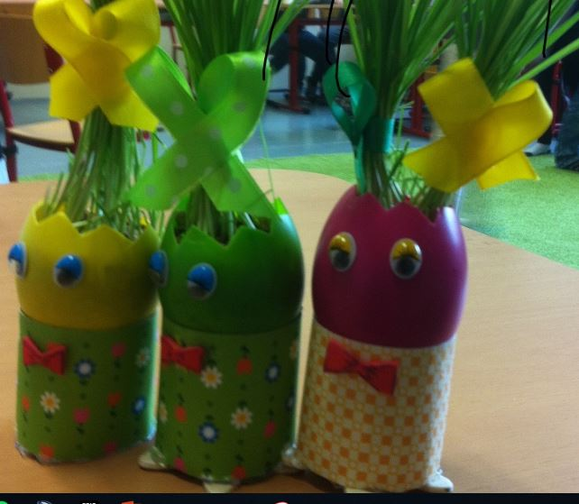
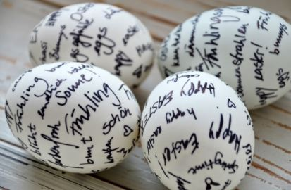
dekorowaliśmy jajka

Slide 10
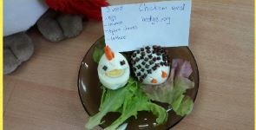
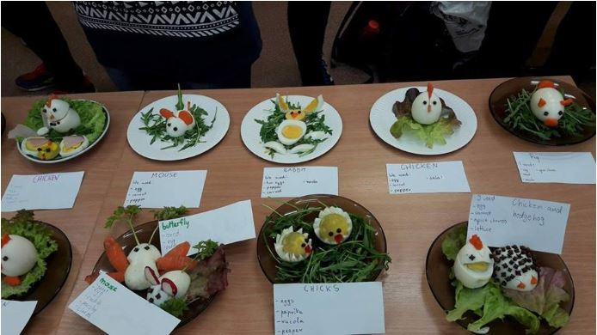
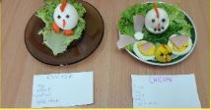
Jajka na talerzu

Slide 11
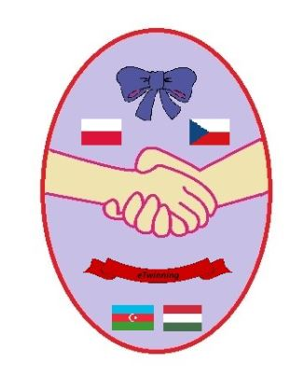
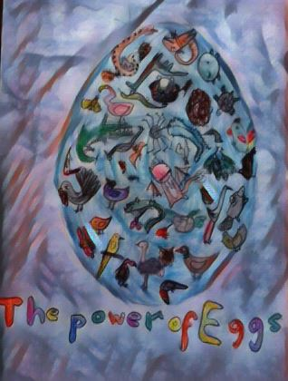
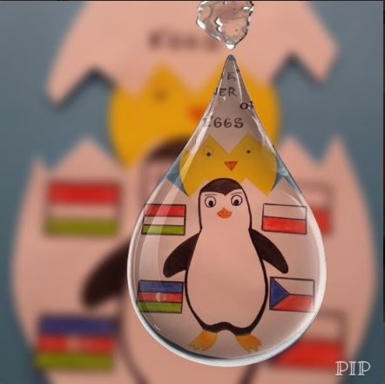
Robiliśmy również loga

Slide 12
Pisaliśmy wiersze o jajku

Slide 13
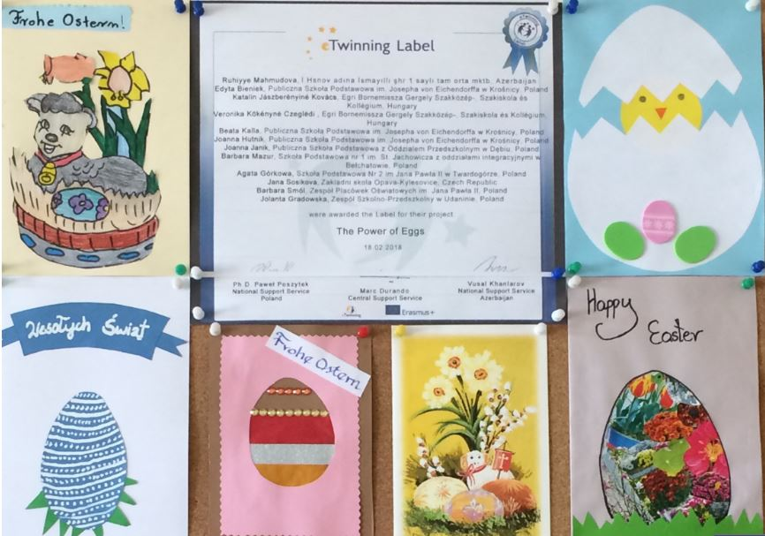
Wysyłaliśmy kartki z okazji wielkanocy

Slide 14
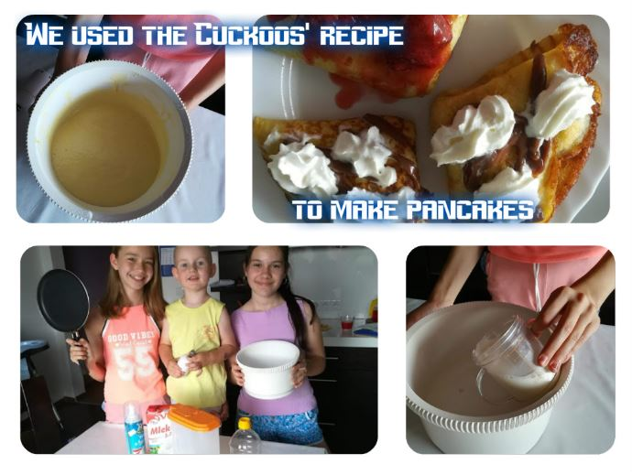
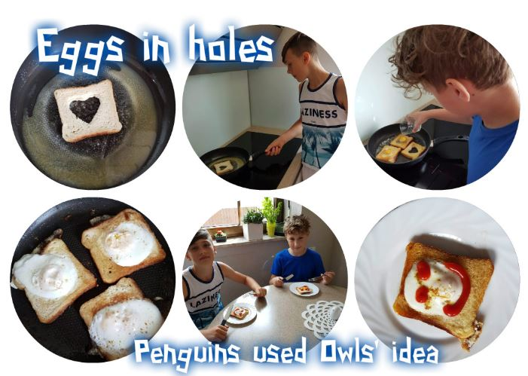
pieczenie

Slide 15
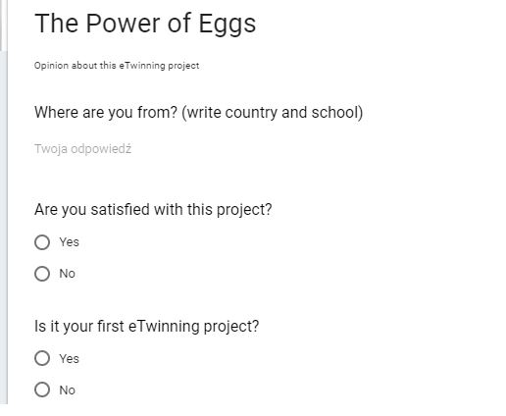
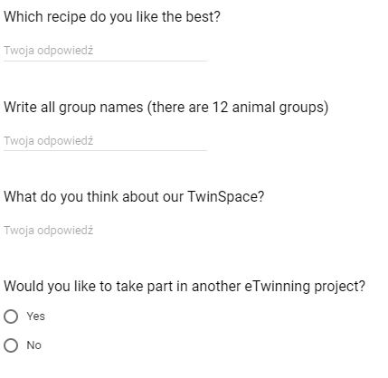
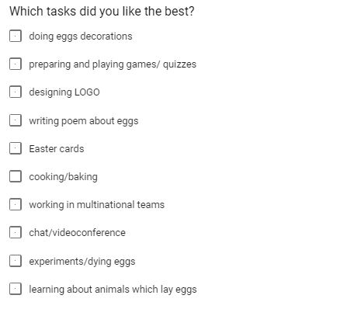
Jest również ankieta ewaluacyjna
Każdy może ją zrobić na stronie TwinSpace

Slide 16
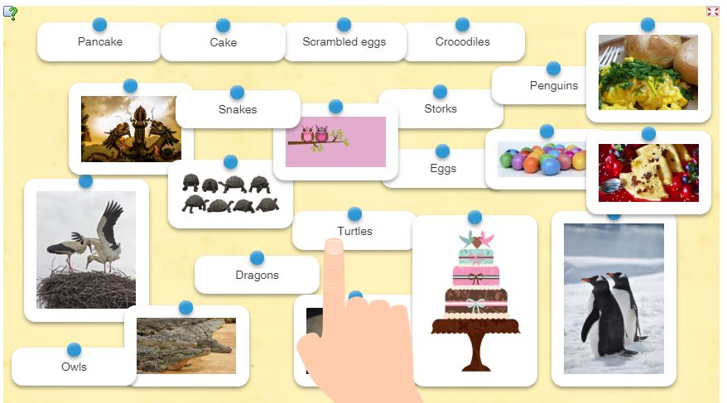
I na koniec robiliśmy gry podsumowujące

Slide 17
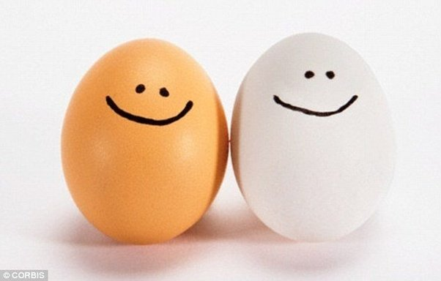
KOniec
Przygotował: Tomasz Warzecha

